Slide 1
Закон Мура и его применимость в последнее время
Докладчик: Латыпов Шамиль

Slide 2
Закон мура
Закон Мура: количество транзисторов на кристалле интегральной схемы удваивается примерно каждые 12 месяцев
Гордон Мур сформулировал этот закон в 1965 году
Развитие техники видно везде – от ПК до медицинского оборудования и автомобилей
Мы приближаемся к технологическим ограничениям, из-за чего Закон Мура ставится «под вопрос»
Сегодня исследуются альтернативные подходы и технологии, которые позволят продолжить технологическое развитие в рамках Закона Мура

Slide 3
Соблюдение закона мура последние десятилетия
Миниатюризация: Уменьшение размера транзисторов
Улучшение технологии Фотолитографии
Улучшение дизайна и архитектуры чипов
Экономия энергии

Slide 4
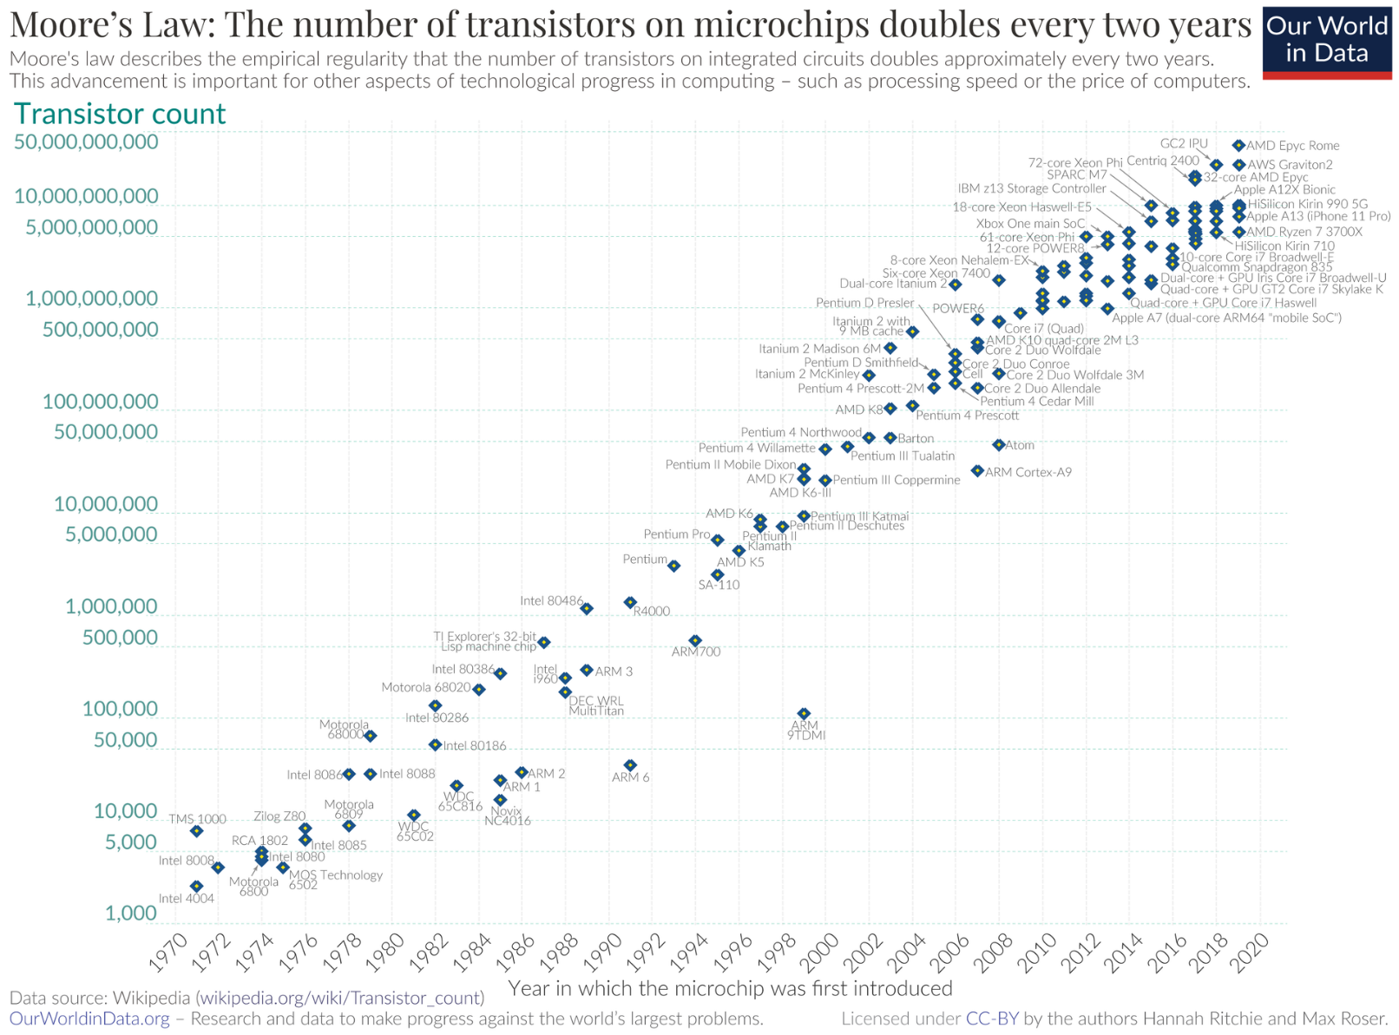
Закон Мура
В 1975-м году закон переформулировали: 12 месяцев увеличили до 24
1990-е – уменьшение техпроцесса с 800нм до 180нм
2000-е – уменьшение техпроцесса до 45нм к концу десятилетия
2010-е – достижение 10нм процессоров
5000 транзисторов в 70-х годах до более чем 50млрд в наши дни
Зависимость числа транзисторов на кристалле микропроцессора от времени

Slide 5
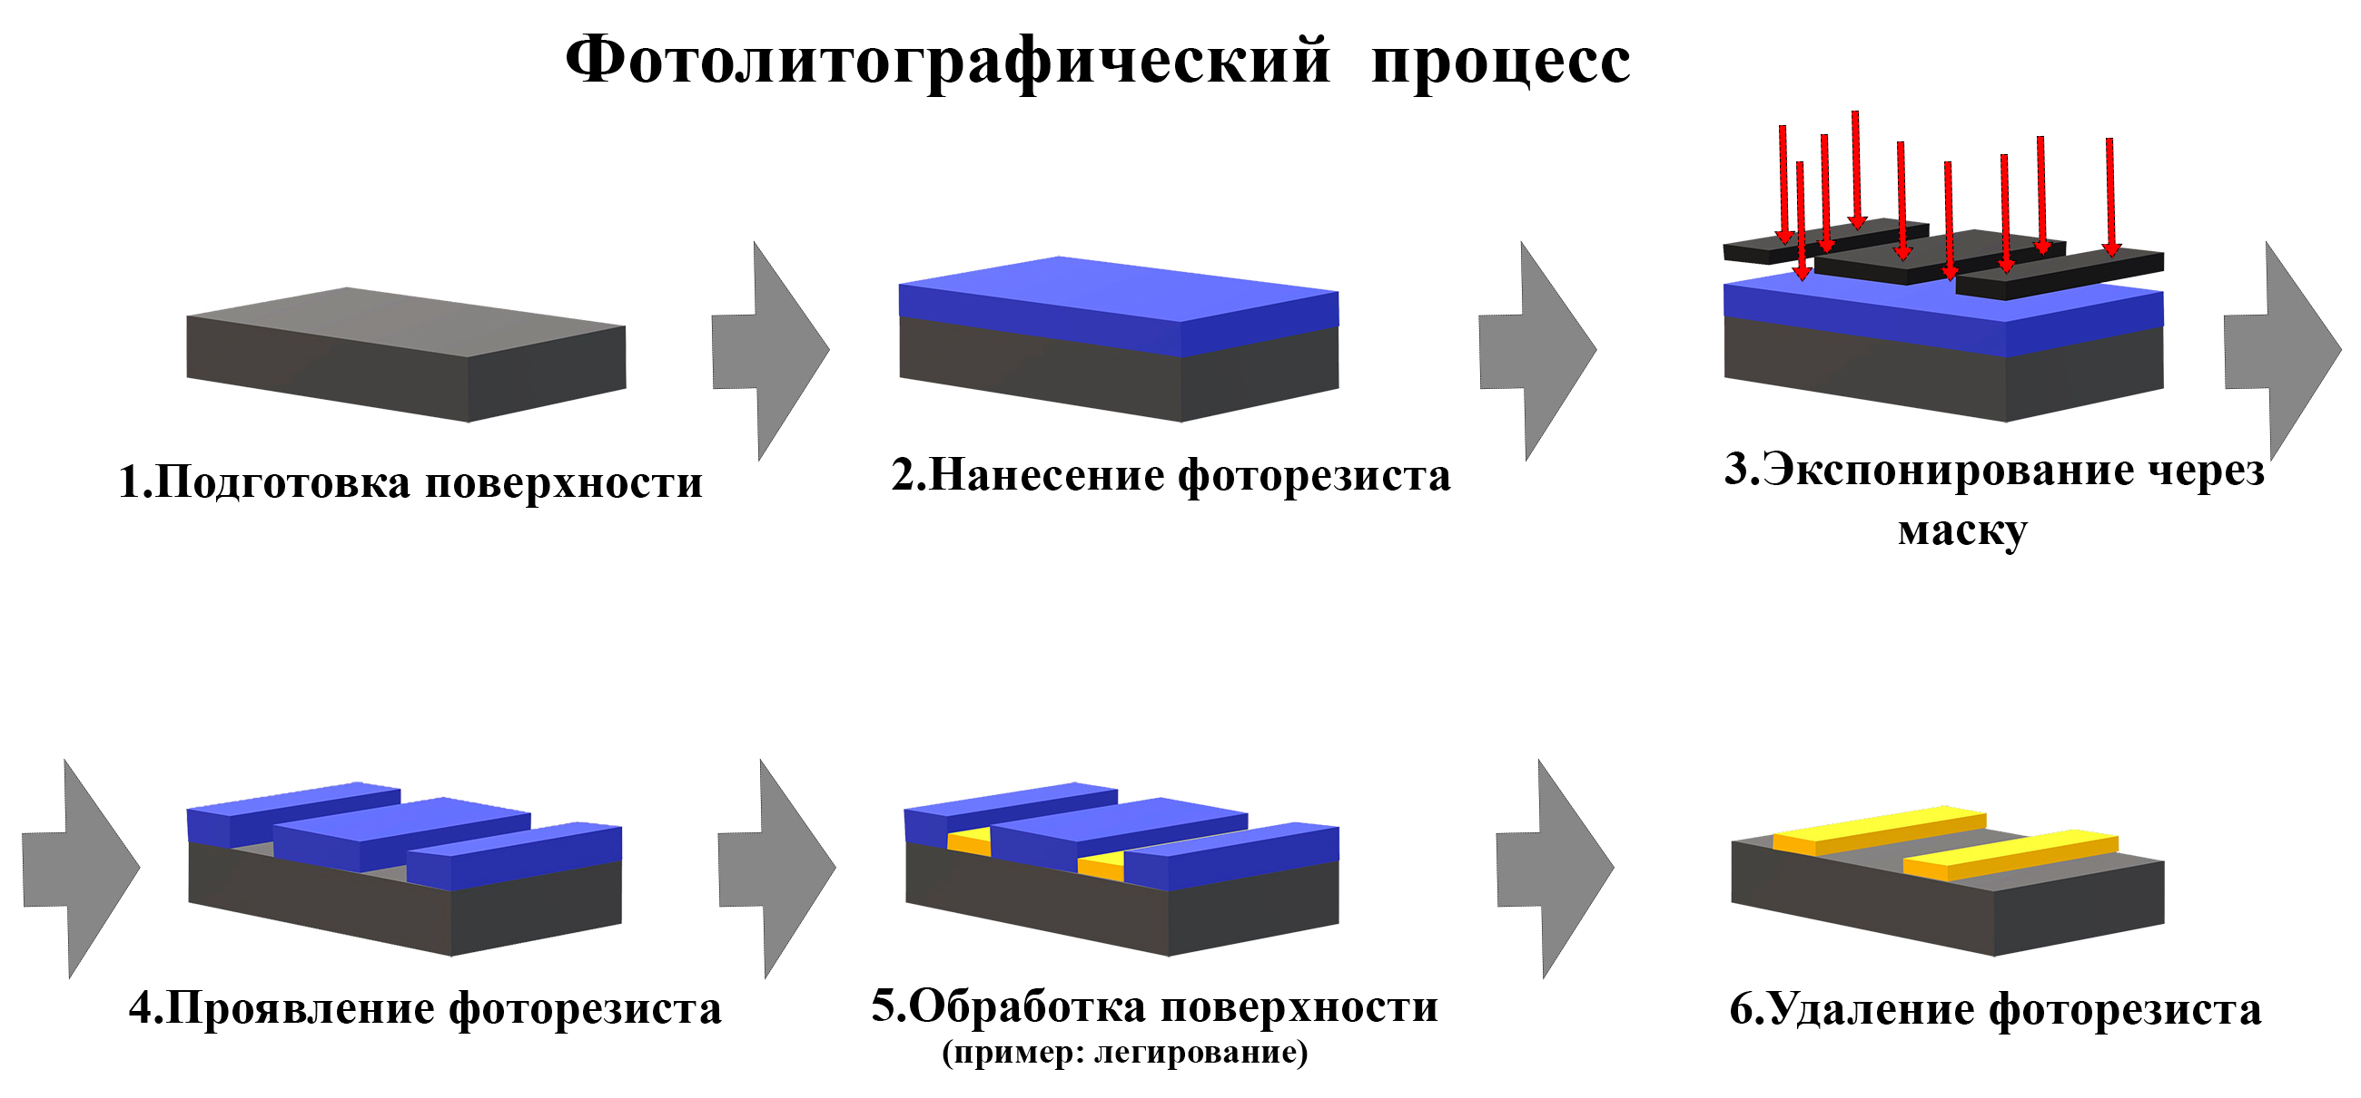
Ограничения Закона Мура
Технологические и производственные ограничения
Сложность производства: уменьшение транзисторов требует новых станков для производства
Высокие затраты: новые разработки требуют всё больше вложений

Slide 6
Ограничения закона Мура
Физические ограничения
Квантовые эффекты: электроны могут вести себя непредсказуемо
Тепловые проблемы: плотно расположенные транзисторы сильно греются
Размер транзистора: размер атома = ограничение снизу
Архитектурные ограничения
Закон «убывающей отдачи»: от многократного увеличения кол-ва транзисторов улучшение производительности становится менее заметным
Ограничение однопоточной производительности: многоядерность не всегда приводит к пропорциональному увеличению производительности
Экология и энергия
Потребление энергии: процессоры всё больше потребляют энергии
Утилизация мусора: старое и больше ненужное оборудование

Slide 7
Реакция компаний на достижение лимитов
Инновации вне Закона Мура: Многоядерность, конкретика при выполнении задач, оптимизация ПО
Альтернативные материалы и технологии: IBM продолжает исследования графена и других материалов в качестве альтернативы кремнию
Новые архитектуры процессоров: AMD внедряет технологию чиплетов в свои процессоры. Чиплет - микросхема, специально разработанная для совместной работы с другими себе подобными
Оптимизация ПО: Google и другие компании инвестируют в разработку и оптимизацию различных алгоритмов, в том числе ML
Квантовые и Нейроморфные технологии: Intel продолжает развитие квантовых вычислений, а NVIDIA исследует нейроморфные системы, имитирующих работу мозга
Инвестиции: Страны запускают государственные программы для стимулирования исследований и новых разработок

Slide 8
Последствия достижения «предела» Закона Мура
Ограничения вычислительной мощности: методы увеличения производительности станут менее эффективными.
Производственные проблемы
Сложность производства: новые материалы и технологии могут стать сложными для производства. А также увеличение брака и дефектов.
Нехватка ресурсов: альтернативные материалы могут быть ограничены в количестве.
Экономические проблемы
Высокие затраты: поиск новых решений требует инвестиции
Повышение стоимости производства: новые технологии могут увеличить стоимость производства; увеличение брака и дефектов потребуют больше финансирования со стороны мониторинга и проверок качества; многие компании не «выдерживают» таких материальных затрат и переквалифицируются/закрываются

Slide 9
НОВЫЕ СТРАТЕГИИ И ПОДХОДЫ К ПРОИЗВОДСТВУ ПРОЦЕССОРОВ

Slide 10
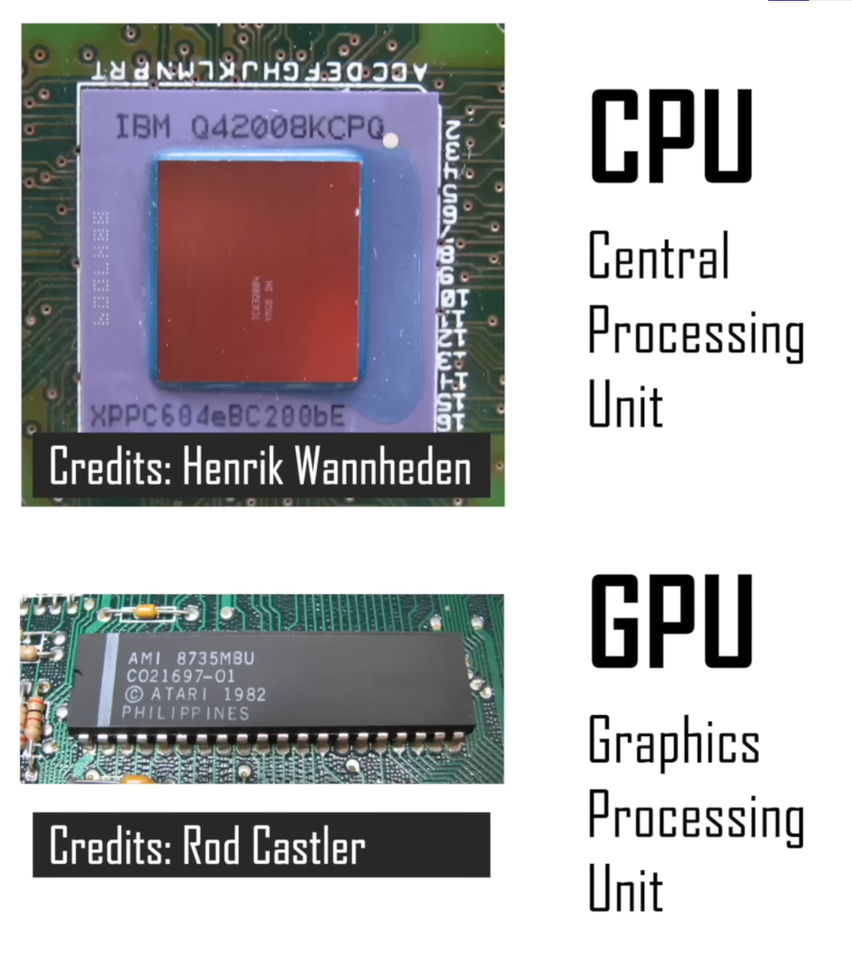
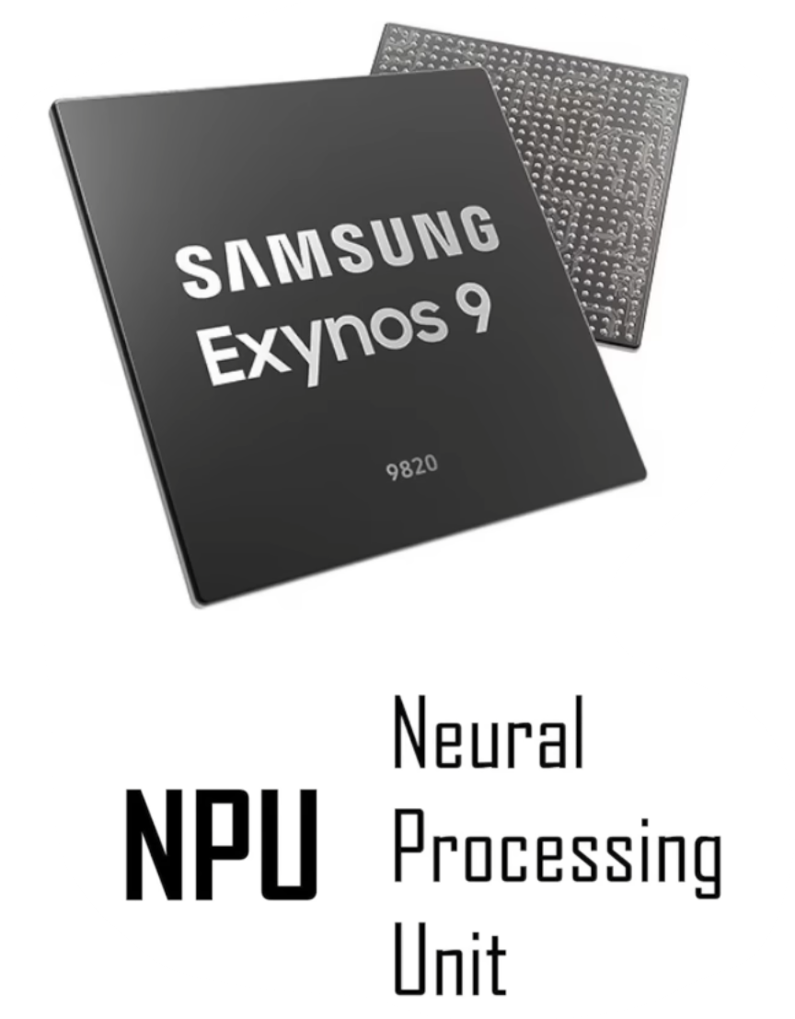
1) Специализация
Вместо одного типа процессора используется несколько разных. «Гетерогенные» вычисления
Плюсы: не требуют инноваций при современных разработках

Slide 11
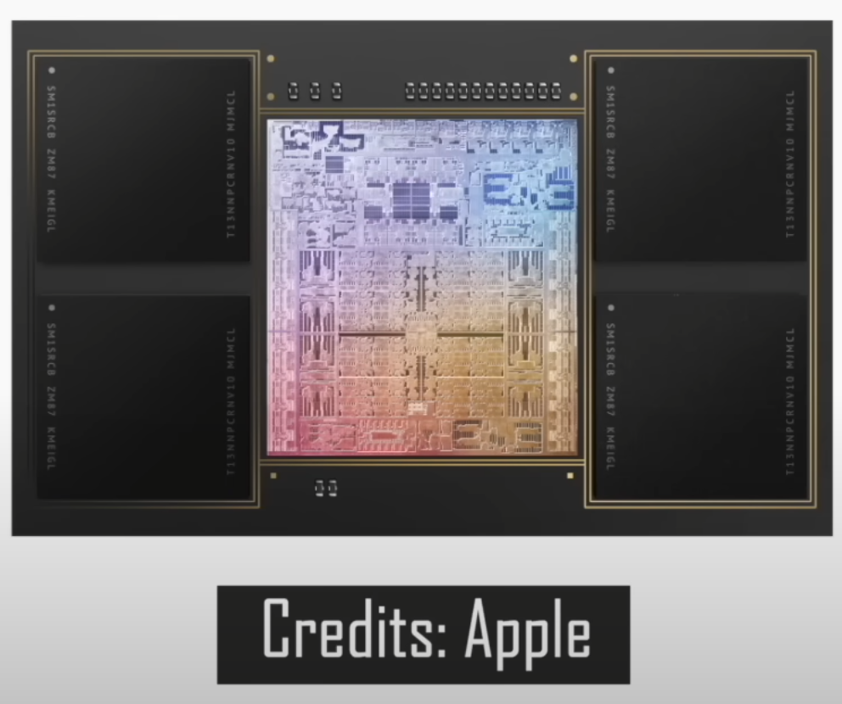
Apple M1

Slide 12
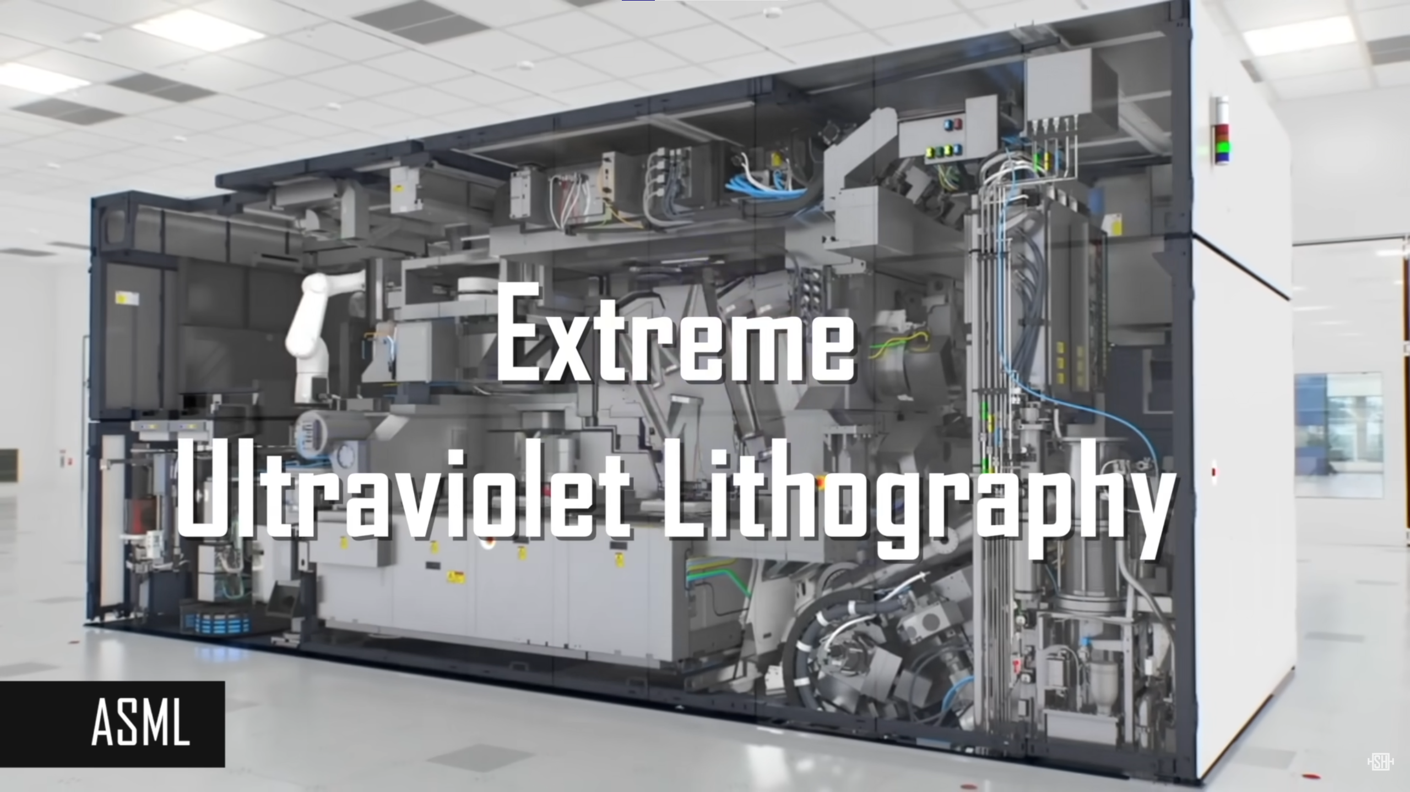
2) Ультрафиолетовая литография
Длинна волны 13.5 нм позволяет создавать более мелкие объекты
Это сложный и дорогой процесс
Процесс ультрафиолетовой литографии проходит медленнее традиционных методов

Slide 13
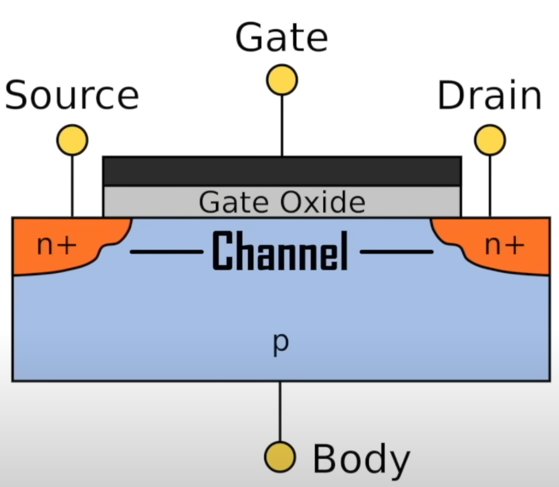
3) 3D Архитектура
Транзистор выступает в роли переключателя для электричества
Раньше транзисторы печатались на плоской поверхности
Транзисторы типа Fin-FET имеют «объемный» проводящий канал
Архитектура GAAFET находится в разработке

Slide 14
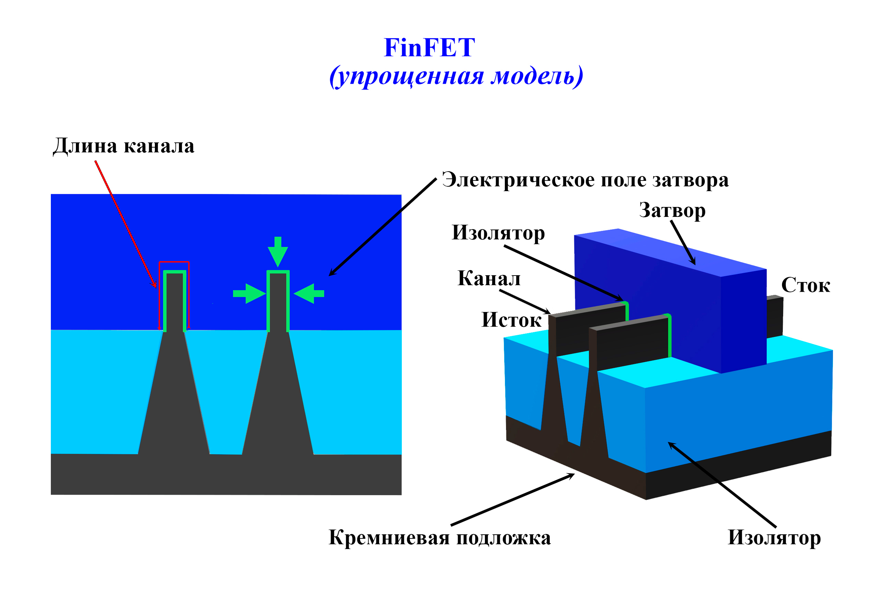
Fin-fet
Проводящий канал вне плоскости «источника» и «стока»
Это улучшает тепловыделение, снижает электропотребление и ускоряет операции

Slide 15
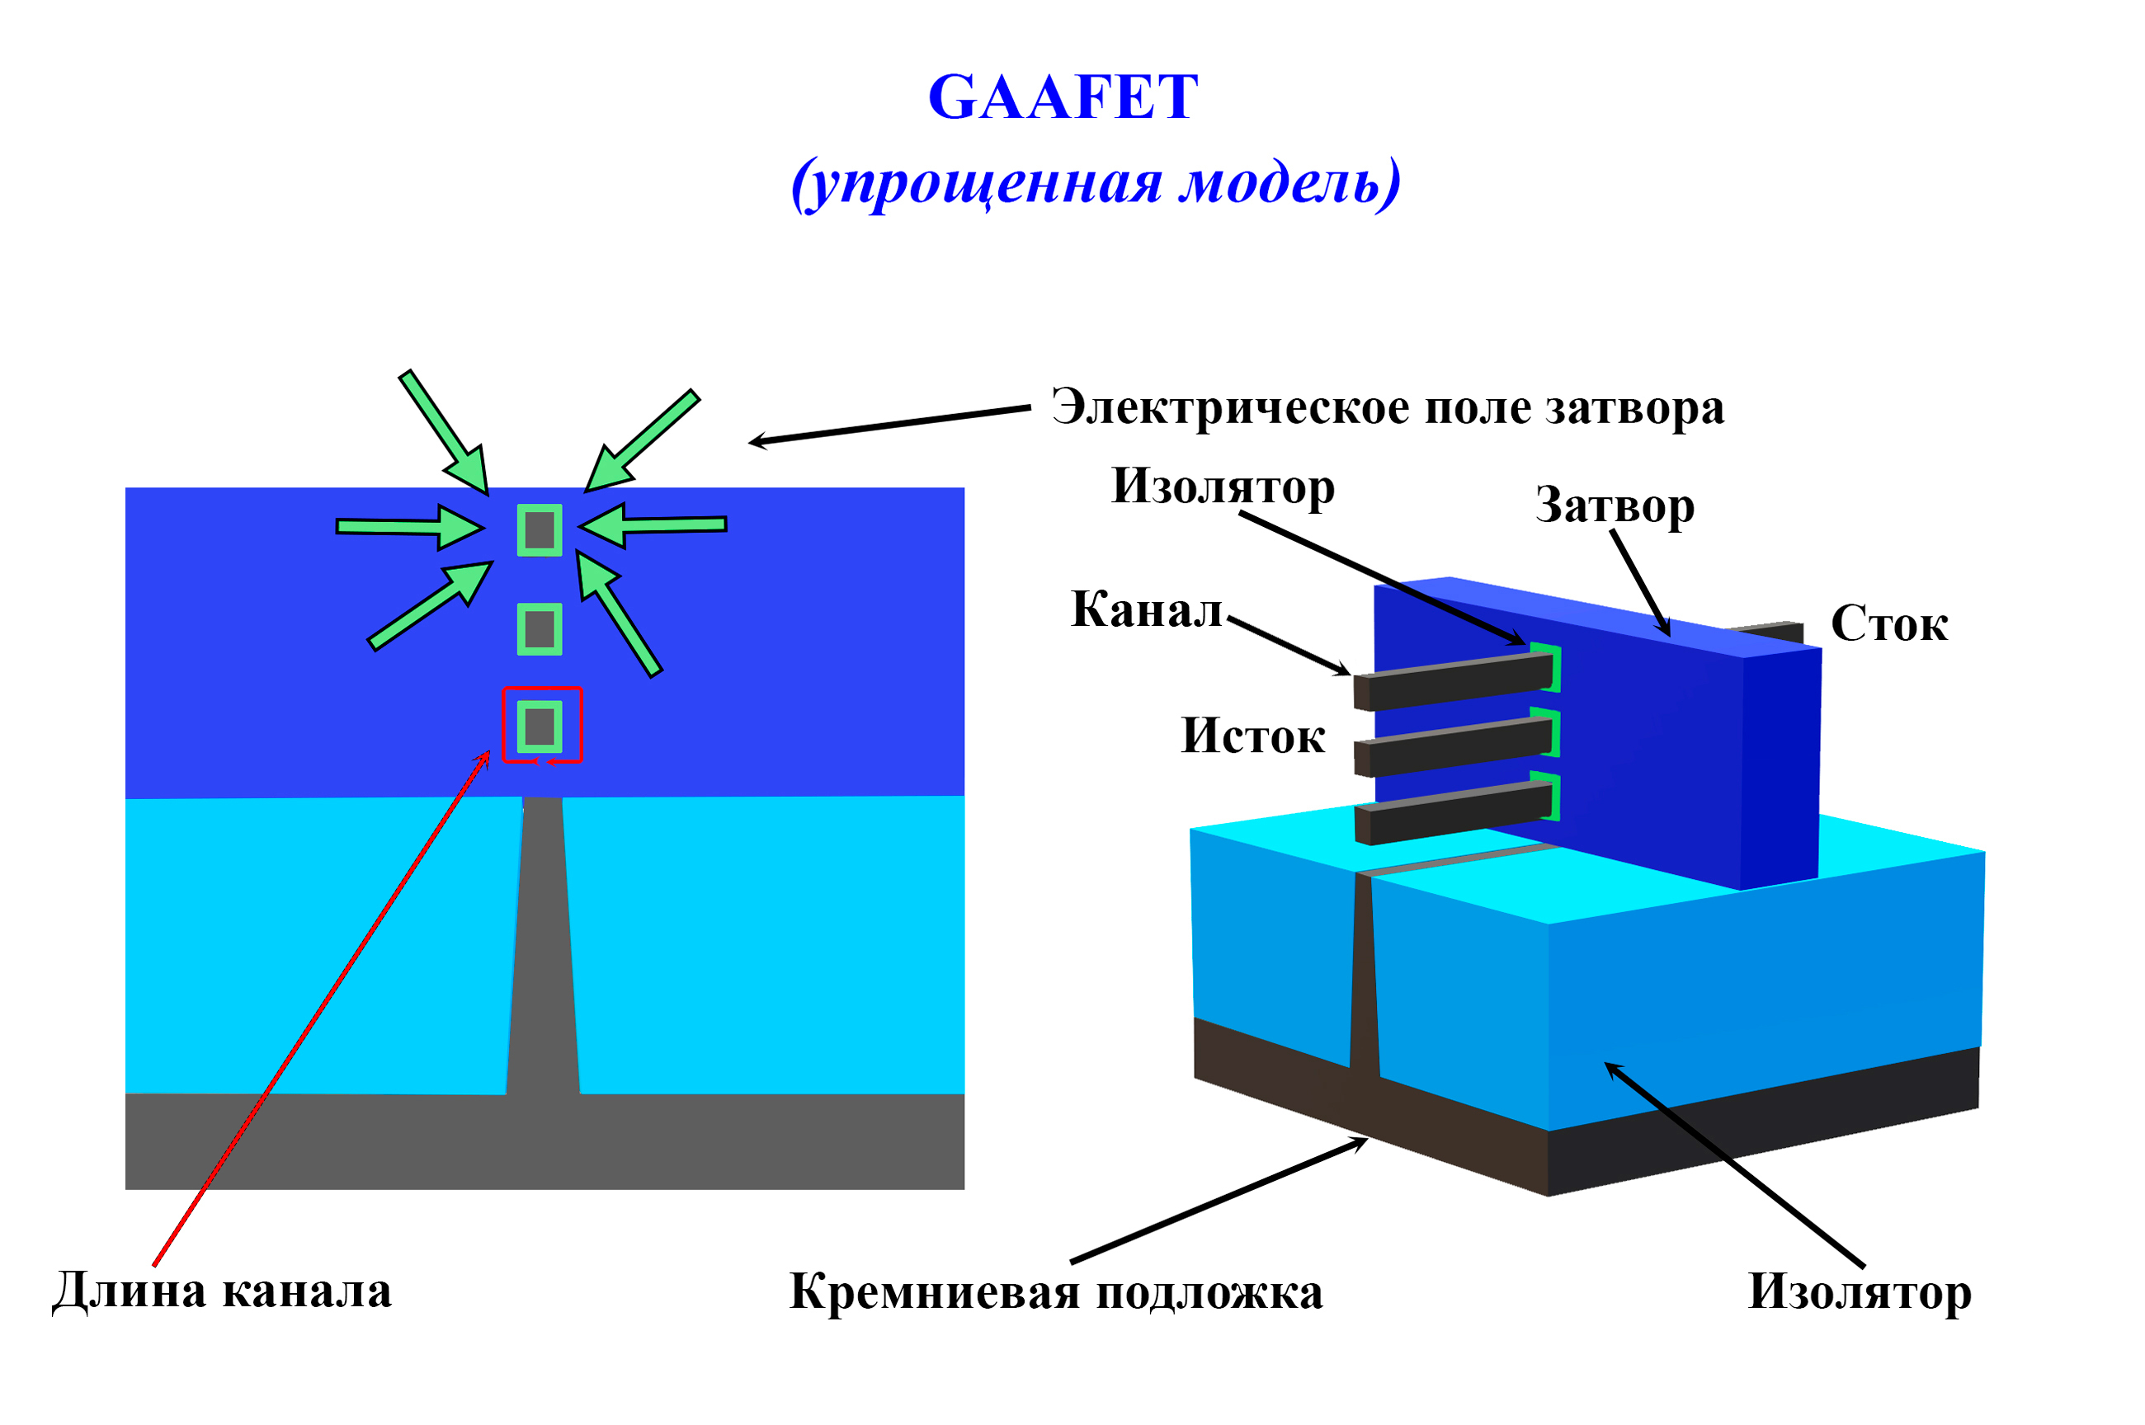
GAAfet
Технология пока в разработке
Затвор «огибает» канал
Следующий шаг – сложить транзисторы друг на друга
Минусы: перегрев из-за плохого теплоотвода

Slide 16
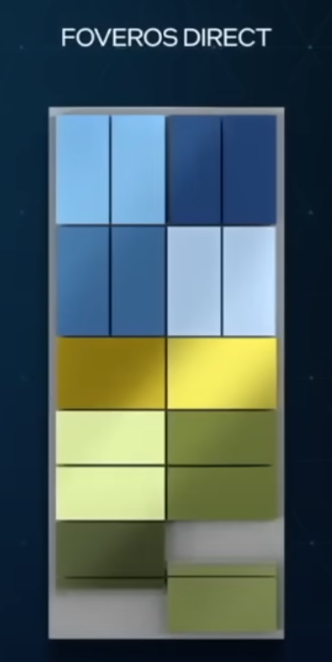
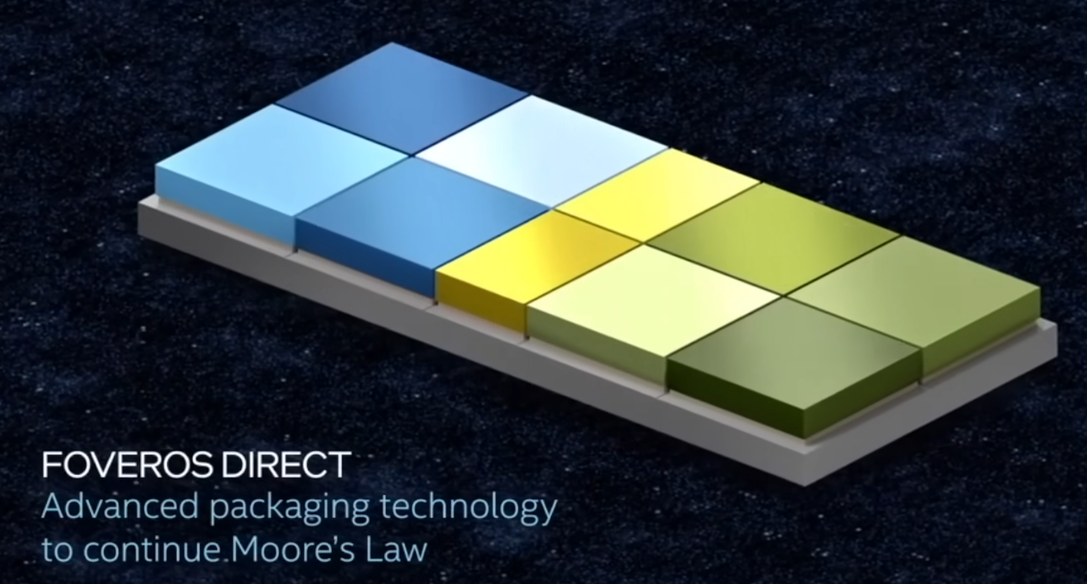
Чип Intel
Новая технология 3D укладки
Работы идут над 4й итерацией этой технологии
Ожидание появления на рынке – конец 2023

Slide 17
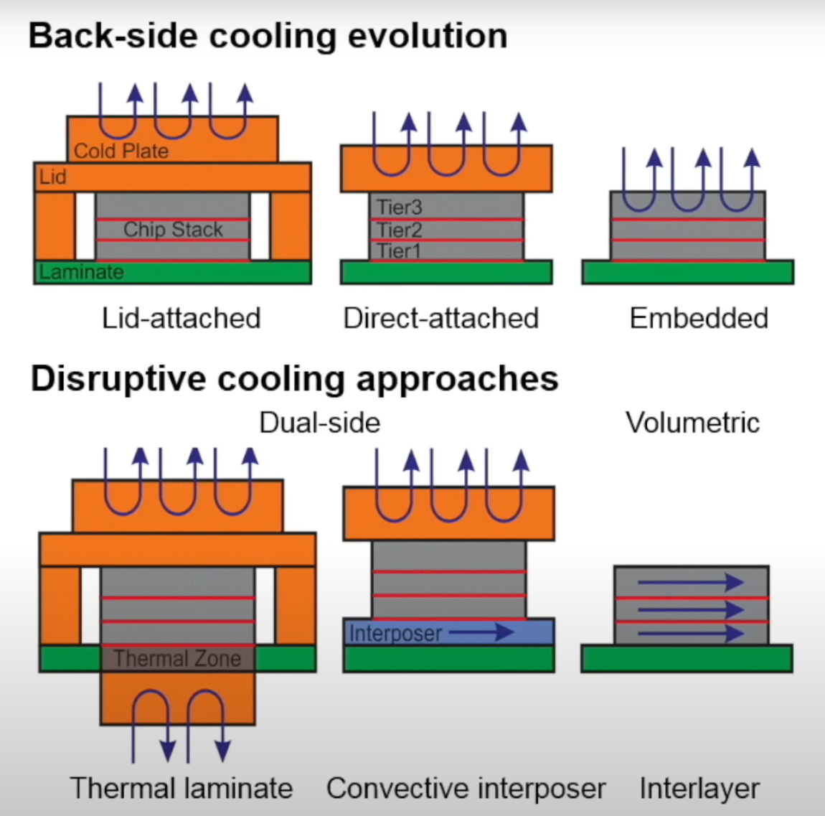
Охлаждение
Новый тип охлаждения прямо через микросхемы
Увеличивает риски поломок и протечек, а также усложняет производство
Увеличивает размер транзисторов, что противоречит изначально поставленной задаче по их уменьшению

Slide 18
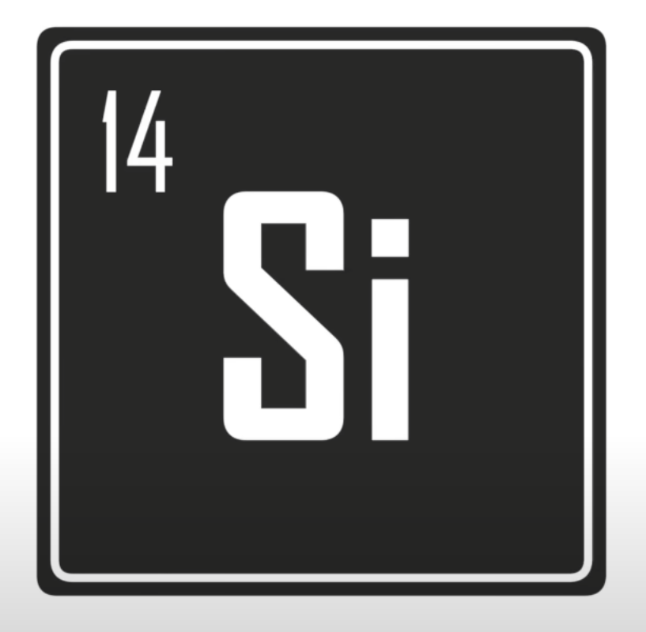
4) Применение новых материалов
Кремний – традиционный материал для изготовления чипов
Графен – кандидат номер одни на его замену

Slide 19
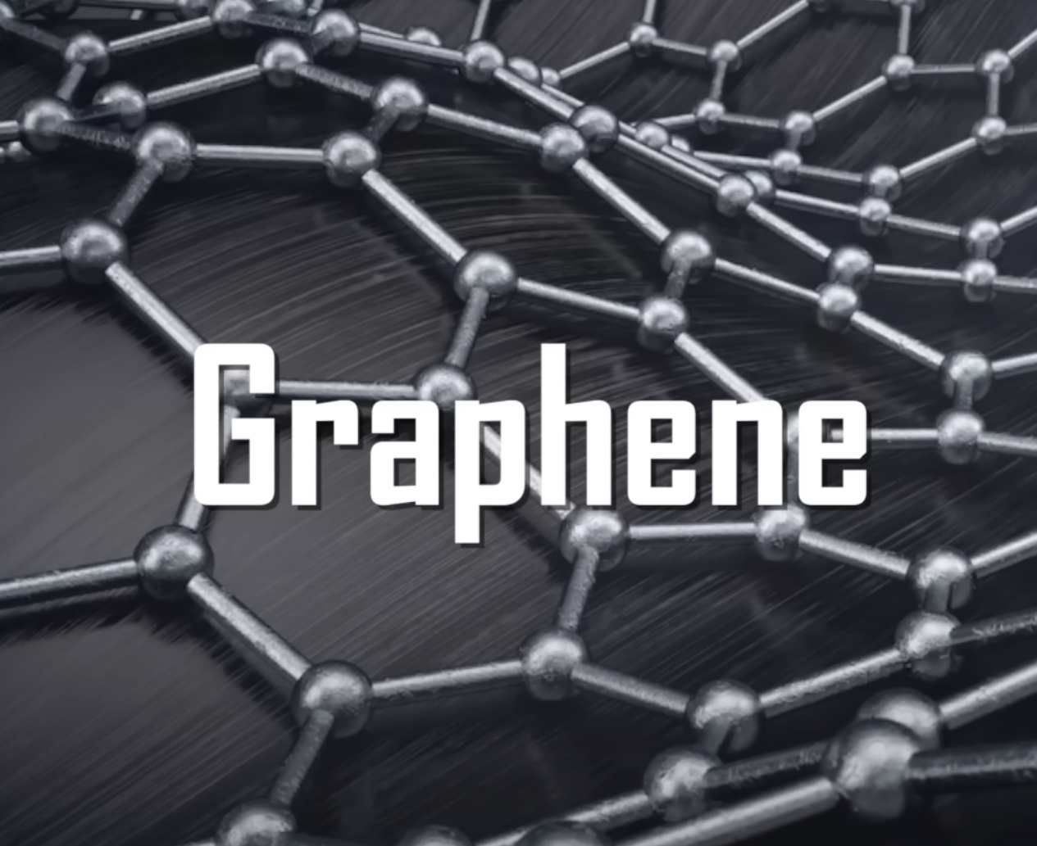
Графен
Одиночный слой атомов в виде сетки
Был открыт в 2004
Имеет плохую ширину «запрещенной зоны» (область значения энергии, которыми не может обладать электрон в идеальном кристалле)

Slide 20
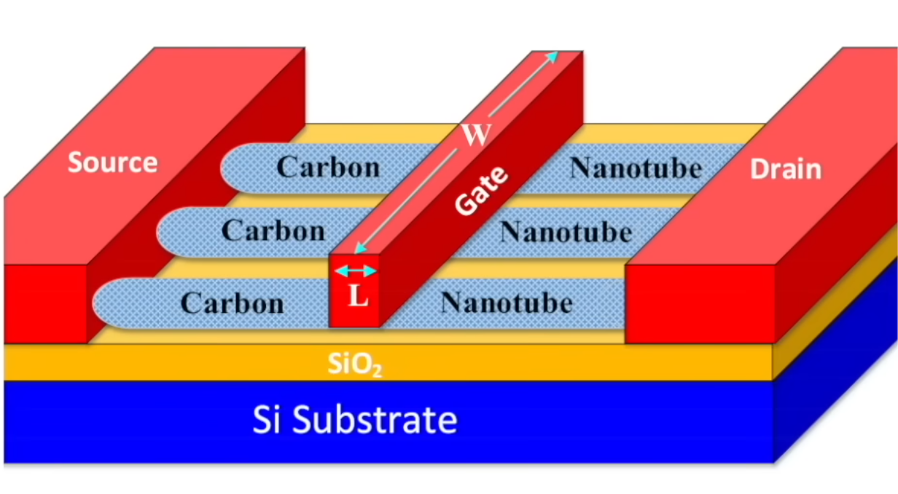
Улучшение свойств графена
Добавить второй слой другого материала или деформировать графен
Свернуть в углеродные нанотрубки, которые могут иметь разные свойства проводимости

Slide 21
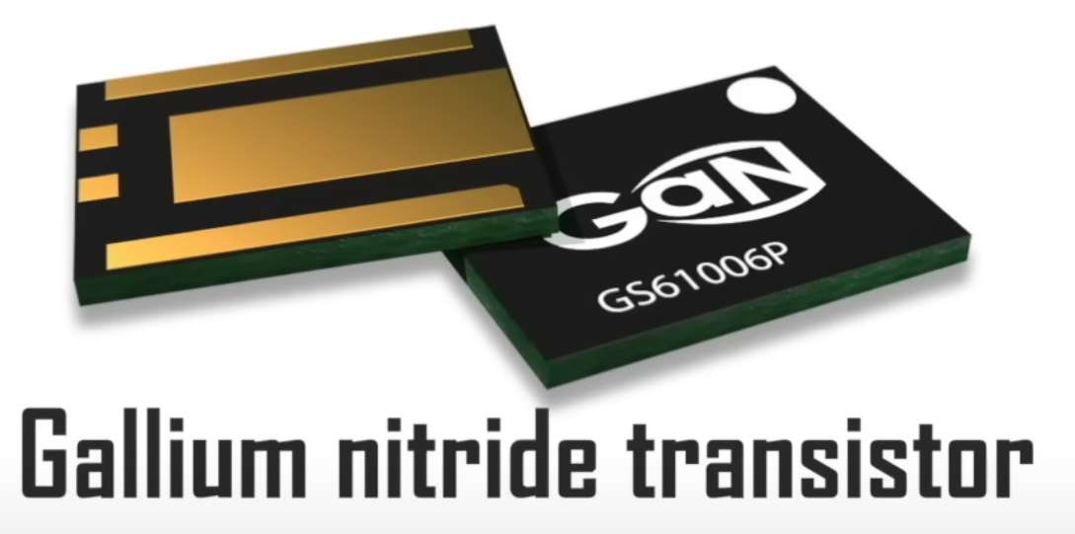
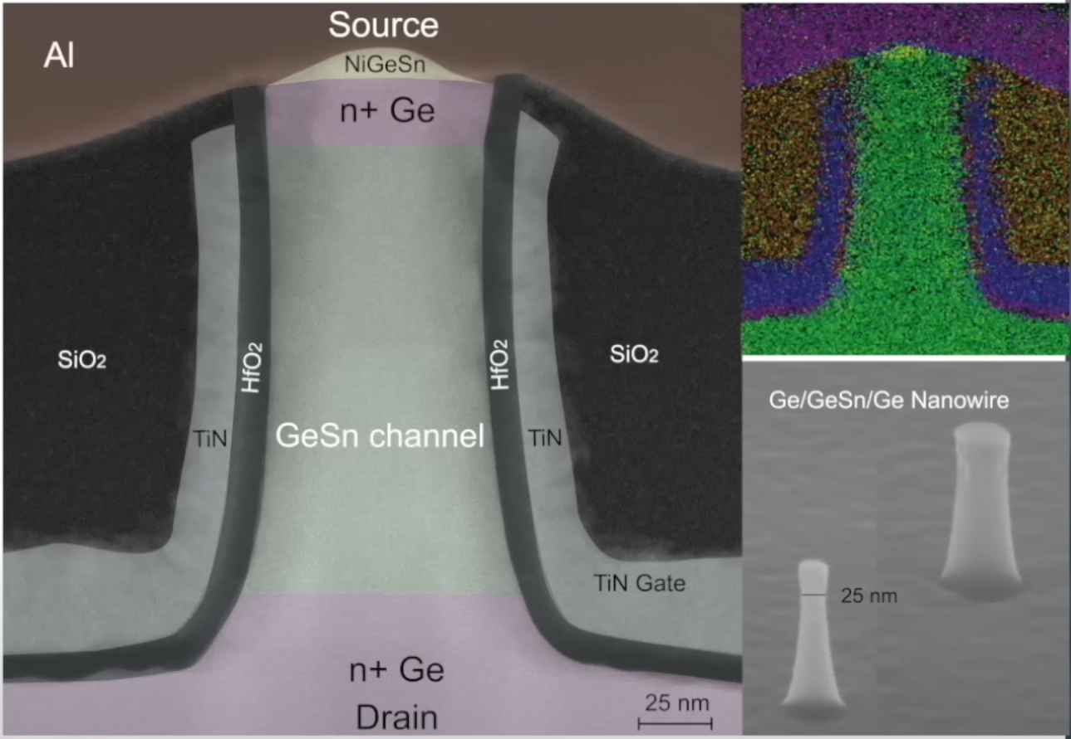
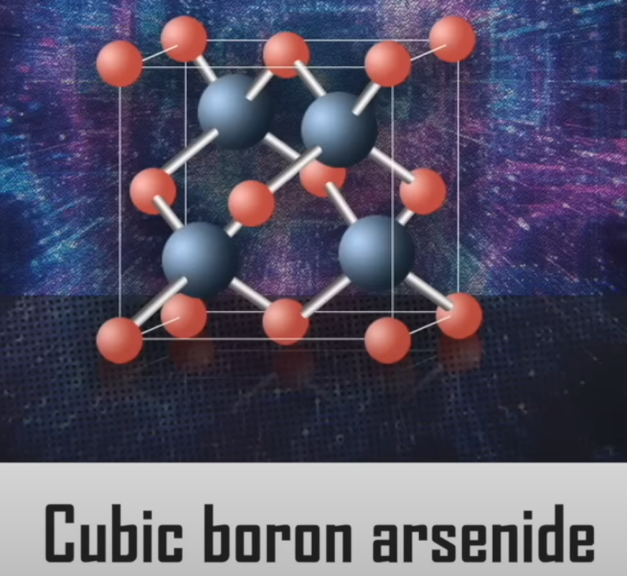
Другие материалы, которые не подошли под замену Кремния
Нитрид-Галия
Сплавы Германия и Олова
Арсенид Бора
Дисульфид Молибдена
И другие

Slide 22
Новые устройства
Квантовый бит – тот же бит, что и обрабатывает обычный транзистор. Для его обработки необходима квантовая точка – структура нано-размера. Квантовые транзисторы существуют, но пока тестируются.
Фотонные вычисления. Использует свет для вычислительных действий. Недостатки: свет не взаимодействует сам с собой Такие транзисторы пока на стадии исследования
Спинтроника – вращение спинов электрона Плюсы: меньше энергозатраты, работает быстрее Минусы: требуют абсолютный ноль для работы в обычных условиях

Slide 23
Заключение
Закон Мура долгое время предоставлял индустрии ориентиры для развития и совершенствования.
Однако с каждым годом очевидно, что мы постепенно приближаемся к «традиционным» пределам уменьшения и уплотнения транзисторов, что замедляет описанный законом Мура прогресс.
Ученые продолжают исследовать новые архитектуры, пробовать новые материалы и оптимизировать ПО для совершенствования микрочипов.
Поэтому слухи о смерти Закона Мура преувеличены. Он, возможно, не сохранится в первоначальном виде, но его дух прогресса актуален как никогда.

Slide 24
Ответы на вопросы
Как закон Мура влияет на стоимость производства микрочипов и электронных устройств? Каковы экологические последствия непрерывного роста плотности транзисторов, предсказанного законом Мура?
Почему в настоящее время закон Мура не верен в той форме, какой он был представлен изначально?
Известно, что закон Мура о количестве транзисторов в обозримом будущем перестанет работать, а что насчет памяти? Может ли настать такой же исход для нее?
Какие существуют альтернативные модели и подходы, которые могут вызвать сомнения в применимости или дополнить Закон Мура?
Какие изменения произошли в применимости Закона Мура в последние годы?
Как вы считаете, может ли закон Мура перестать работать в ближайшие 10-20 лет? То есть столкнёмся ли мы с кризисом развития микроэлектроники, когда мы не сможем удваивать количество транзисторов в силу достижения их минимального размера?

Slide 25
Ответы на вопросы
Какие факторы обусловили возникновение Закона Мура? Какие технологические тенденции и прорывы подтверждают его действительность в настоящее время?
Какие стратегии и инновации разрабатываются в индустрии полупроводников, чтобы приспособиться к изменяющимся требованиям и ограничениям Закона Мура? Какие конкретные примеры и тенденции подтверждают или вызывают сомнения в актуальности Закона Мура в современной электронике и информационных технологиях?
Какие факторы влияют на применимость Закона Мура в настоящее время? Есть ли конкретные прогнозы по тому, в какой момент времени Закон Мура точно перестанет выполняться?
Когда были введены первые корректировки в формулировку закона Мура?
Как закон Мура повлиял на область хранения данных и какие успехи были достигнуты в этой области?
Как появление технологии систем на кристалле (System-on-a-chip) повлияло на применимость Закона Мура?

Slide 26
Ответы на вопросы
Какие еще теории, модели предлагаются для объяснения развития технологий, и как их можно сравнить с законом Мура? Какие технологические инновации были предприняты, чтобы закон Мура продолжал действовать? Какие в компьютерных науках существуют другие эмпирические законы, наподобие закона Мура?
Применяются ли какие-нибудь стратегии и решения для поддержания конкурентоспособности и соблюдения закона Мура? Какие последствия может иметь пересмотр Закона Мура на практику разработки и производства микроэлектроники?
Что такое технология «больше, чем Мура», как она связана с законом Мура, и какие компании сейчас являются лидерами в этой области?

Slide 27
Спасибо за внимание

